Slide 1
Capítulo 2: Tecnología y Sociedad ¿Qué Tipo de Relación Establece Hoy el Hombre con la Tecnología?
Nilmarie Rodríguez Pagán
ETEG 501
Dra. Digna Rodríguez
7 de noviembre de 2013

Slide 2
Introducción
La tecnología es una herramienta innovadora y dinámica.
A su vez ha provocado cambios económicos, sociales, culturales y educativos.
El hombre de hoy día integra, conoce y estudia los procesos que la tecnología lleva a cabo en su diario vivir; profesional y laboral.
La tecnología y el hombre han innovado y poco a poco han ido en busca de perfeccionar los artefactos que utilizamos para mejorar nuestra calidad de vida.

Slide 3
¿Qué Tipo de Relación Establece Hoy el Hombre con la Tecnología?
La tecnología ha llegado a dominar nuestra vida cotidiana.
Se presenta los cambios tecnológicos como unos inevitables .
Se presentan polémicas a cerca de los posibles peligros de la tecnología ya sean económicos y ecológicos.

Slide 4
El Sendero Tecnológico: ¿Un inevitable camino a seguir?
Progreso
Comodidad
Adelantos
Acceso

Slide 5
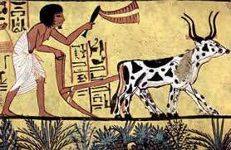
La Tecnología y sus Olas
Primera ola : Agrícola
Se dio durante los años 800 a.d y 1755 d.c.
El hombre descubrió y adoptó actividades para la agricultura y ganadería

Slide 6
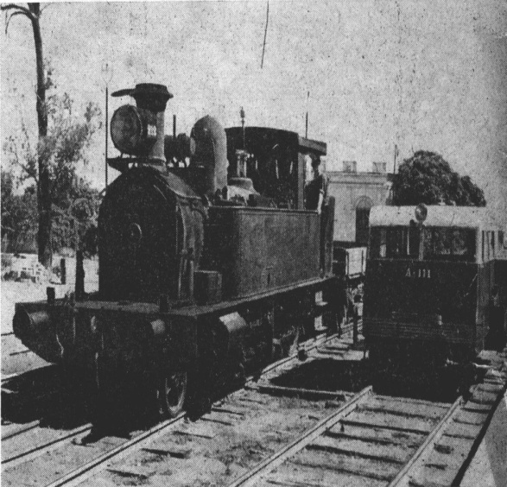
La Tecnología y sus Olas
Segunda Ola: La Industrial
Transcurrió en los años 1755-1775
Se reconoce como el periodo de las máquinas.
Nace la ingeniería y la tecnología

Slide 7
La Tecnología y sus Olas
Tercera ola: Informática
Comenzó en el año 1975
Se caracteriza por el desarrollo del transporte, la comunicación, información, conocimiento y creatividad.

Slide 8
La Tecnología y sus Olas
Argumentos
Comunidad Científica
*No tiene que ser científicos
*Herramientas conceptuales básicas
*El impacto de este saber sobre la vida cotidiana
Pseudociencias
*No son científicas
*Distintos objetivos
*Encontrar respuestas a distintas preguntas
*No importa la intervención científica en sus explicaciones.
Alfabetización Científica
*Describir
* Explicar
*Predecir fenómenos naturales

Slide 9
La Revolución Industrial
Primera Fase
El carbón y la máquina de vapor como fuentes de energía.
Segunda Fase
Se generó el empleo de la electricidad y el petróleo.
Transporte y medios de comunicación.
Tercera Fase
Energía renovable
Nace la sociedad de la información.

Slide 10
Evolución de la Tecnología
Edad
de
Piedra
Edad de Piedra Nueva
Edad de los Metales
Edad de la Electricidad
Edad Revolución Industrial
Edad del agua y el viento
Edad Electrónica
Edad de la Información y Telecomunicaciones

Slide 11
Incremento en el Conocimiento Científico
Influencia en la economía y sociedad
Conservación del medio ambiente
Calidad de vida y bienestar
Desarrollo de cada país
Fortalecer la cultura nacional
Educación, laica, creativa, plural y participativa.
Inculcar valores éticos

Slide 12
Impacto de la Tecnología en la Educación
Los ámbitos educativos han sido reservados en los cambios y novedades.
Los educadores se han presentado un poco reacios a incorporar nuevos métodos educativos.
La sociedad de la información será la sociedad del conocimiento y el aprendizaje.
Un posible problema podría ser la poca información o formación tecnológica para entender y aplicarla.

Slide 13
Educación Tecnológica en la Escuela
La educación técnica como aprendizaje de oficio.
La educación tecnológica como profesionalización.
La educación en cultura tecnológica como un contenido transversal a todo el sistema educativo.

Slide 14
¿Crees que sea posible que el uso de la computadora deshumanice el proceso de enseñanza aprendizaje?

Slide 15
Referencias
Falieres, N., (2006). Cómo enseñar con las nuevas tecnologías en la escuela de
hoy. Buenos Aires: Círculo Latino Austral.
Dussel,I. & Quevedo,L.(2010) Educación y Nuevas Tecnologías: Los desafíos
Pedagógicos ante el Mundo Digital. Recuperado el 3 de noviembre de
2013 de http://virtualeduca.org/ifd/pdf/inesdussel.pdf
Aliaga,F. & Bartolomé, A.(2005) El impacto de la Tecnología en la Educación.
Recuperado del 3 de noviembre de 2013 de
http://www.uv.es/aliaga/curriculum/Aliaga&Bartolome-2005-borrador.pdf

